Slide 1
如何助人勝過負面情緒
2015年灣區華人基督徒教育大會
Ann Lo, MFT 羅中華

Slide 2
How people handle negative emotions人們如何掌控負面情緒
Unaware, but act out unconsciously 不覺察，但表達岀負面的行為
Aware, but deny that emotions matter. “I’m not emotional, nothing bothers me” 輕忽情緒。"我不是一個情緒化的人，無事會攪擾我。
Dwell on, ruminate 陷入泥沼，且反覆沉溺
Recognize, heal and resolve, move forward 承認事實，接受醫治，並往前行

Slide 3
What the Bible says about the “heart” 聖經對"心"的講述
你要保守你心，勝過保守一切，因為一生的果效是由心發出。 (箴言4:23)
因為耶和華不像人看人，人是看外貌，耶和華是看內心。 (撒母耳記上 16:7)
神啊，求你為我造清潔的心，使我裡面重新有正直的靈。 (詩篇 51:10)
神啊，求你鑒察我，知道我的心思；試煉我，知道我的意念。 (詩篇 139:23)
因為你的財寶在哪裡，你的心也在哪裡。 (馬太福音 6:21)
你要盡心、盡性、盡力愛耶和華你的神。 (申命記 6:5)

Slide 4
Emotions 情緒
Primary Emotions
(bodily affective reaction)
最初的情緒反應
(肉體感情的反應）
Secondary Emotions
(how I feel about my feeling)
(emotional reaction to my emotion)
隨後的情緒反應
(自己對情緒變化的反應)
Happiness 快樂
Sadness 悲傷
Surprise 驚愕
Fear 懼怕
Disgust 厭惡
Anger 憤怒
Proud, hopeful 自傲，充滿希望
Ashamed, disappointed, sympathy 羞愧，失望，哀憐
Astonished, amazed, curious 驚駭，驚奇，好奇
Anxiety, guilt 焦慮不安，自覺有罪是
Repulsed, dislike 拒絕接受，且感嫌惡
Irritated, frustrated 激怒不適，失意挫折

Slide 5
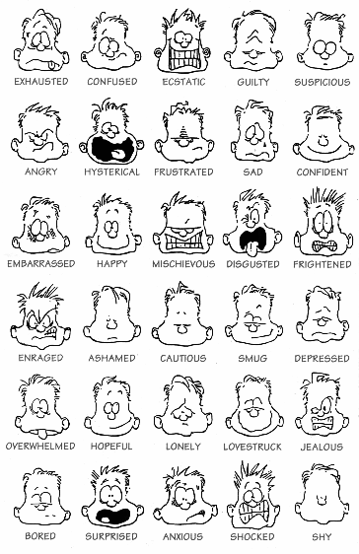
The Role of Emotions 情緒所扮演的角色
Give you information/ evaluation about a situation 在景況中提供資訊和評估
Motivates you for action 激發行動
Communicates to others 與他人溝通

Slide 6
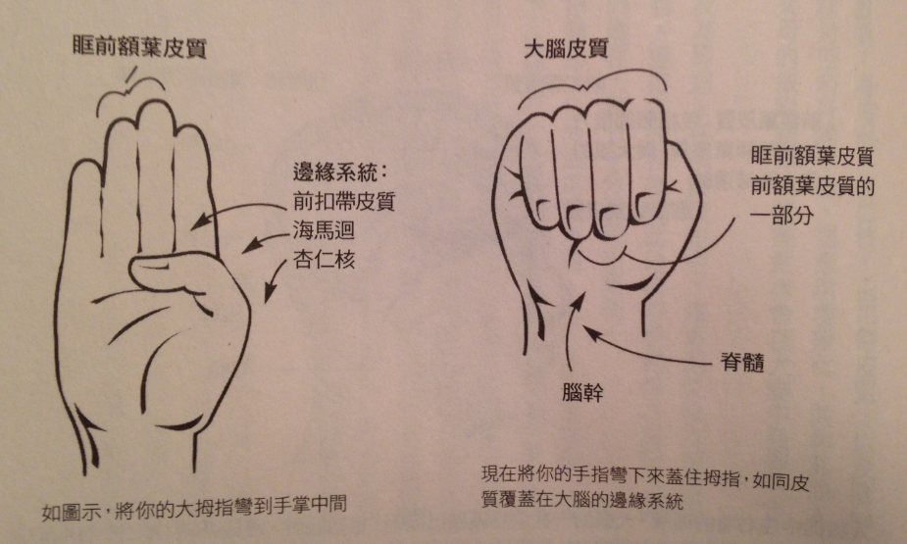
ORBITOFRONTAL CORTEX
CEREBRAL CORTEX
海馬迴
杏仁核
Orbitofrontal Part of the Prefrontal Cortex
LIMBIC REGION:
Anterior cingulate
Hippocampus
Amygdala
Spinal Cord
Brain Stem
Source: Dan Siegel “Parenting from the Inside Out”

Slide 7
How to manage negative emotions 如何管理對付負面情緒
Recognized and acknowledge feelings (not deny) 認知自己的情緒（不否認）
Identify negative thoughts/beliefs underlying the feeling 識別潛在的負面思想和觀念
“What do you want/need?” 認清自己"想要"或"需要"
Taking action on what is within your control 自己能掌控下，做出行動

Slide 8
Recognizing Thoughts, Feelings, and Body Experience
I noticing I am experiencing some reactivity around… 我注意到我有一些反应…
Frustrating Situation (e.g “My teammates ignored my suggestion on project ideas”) 令人沮丧的情境（例如:"我的队友在项目意见讨论上忽视我的观点"）
My Feeling (e.g. “When that happened, I felt discounted”) 我的感受（例如:“当这事情发生时，我感觉自己不受重视”）
My Physical Reaction (e.g. “I feel a tightness in my chest as I talk about this”) 我的身体反应（例如:“一谈到这儿，我就感觉胸口闷闷的”）
My Beliefs/My Assumptions (about self and others; e.g. “No one listens to me, my ideas are never good enough”) 我的理念/ 臆断（对自我与对他人; 例如:“没有人听我, 我的想法永远都不够好”）
My Childhood Memory (e.g. “It reminds me of my dad always criticizing me”) 儿时记忆（例如:“这让我想起我总是被父亲批评”）

Slide 9
“What do you want/need?” 認清自己"想要"或"需要"
Assertive 主動
“Assertiveness is the ability to express your feelings and ask for what you want in the relationship” 能夠表達你自己的感受以及争取你想要的
Passive 被動
Aggressive 攻擊
Passive-Aggressive 被動攻擊

Slide 10
以弗所書 4:25-32
25 所以不要再說謊，大家都要彼此說真話，因為我們都是手足。 26 不要因生氣而犯罪，不要到日落時還怒氣未消， 27 不要讓魔鬼有機可乘。… 29 污言穢語一句都不可出口，要隨時隨地說造就人的好話，使聽的人得益處。 30 不要讓上帝的聖靈擔憂，你們已經蓋上了聖靈的印記，將來必蒙救贖。 31 要從你們當中除掉一切的苦毒、惱恨、怒氣、爭吵、毀謗和邪惡。 32 總要以恩慈、憐憫的心彼此相待，要互相饒恕，正如上帝在基督裡饒恕了你們一樣。

Slide 11
Taking action on what is within your control 自己能掌控下，做出行動
“God, grant me the Serenity to accept the things I cannot change, Courage to change the things I can, and Wisdom to know the difference.” ‐ Reinhold Niebuhr
上帝賜給我平靜去接受我所不能改變的, 給我勇氣去改變我所能改變的, 並給我智慧去分別這兩者

